Slide 1

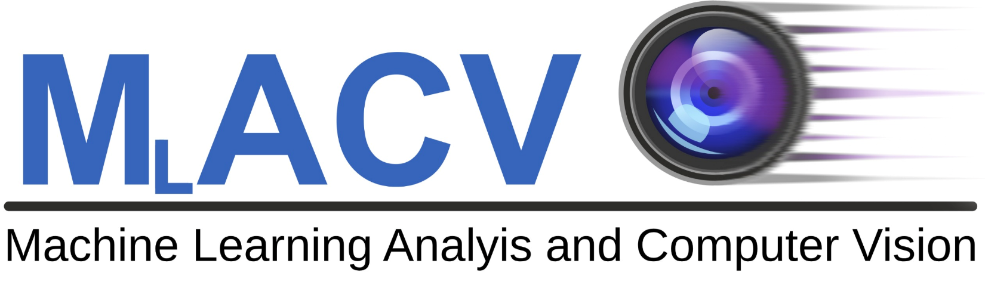


2026-2
Inteligencia Artificial
Profesores: Gustavo Garzón, Santiago Gómez, Fabio Martínez
Biomedical Imaging, Vision and Learning Laboratory (BIVL²ab)
Machine learning Análisis and Computer Vision M_{L}ACV
Universidad Industrial de Santander (UIS)
Bucaramanga, Santander, Colombia

Slide 2
ESTRUCTURA DEL CURSO

Slide 3
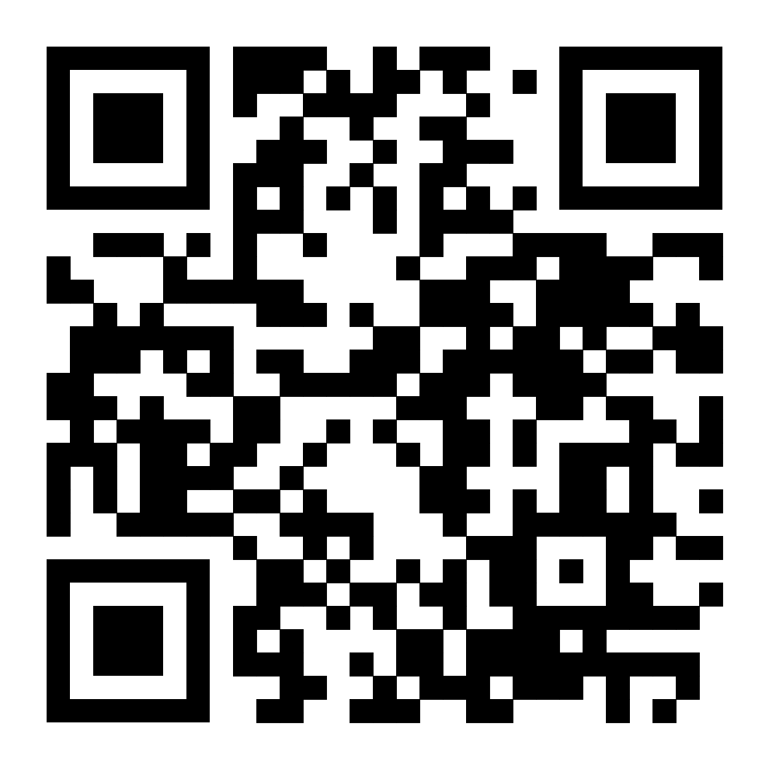
Información del profesor
Fabio Martínez Carrillo
famarcar@saber.uis.edu.co
Gustavo Garzón Villamizar
gustavo.garzon@saber.uis.edu.co
Santiago Gómez Hernández
santiago.gomez1@saber.uis.edu.co
Información del curso
https://gitlab.com/bivl2ab/academico/cursos-uis/ai/ai-uis-student

Slide 4
Organización del curso
Solución de problemas y Análisis de datos
Aprendizaje de máquina supervisado
Aprendizaje de Máquina no supervisado
El curso es practico, de codificación y principalmente basado en el desarrollo de aplicaciones de I.A, siendo riguroso en sus conceptos fundamentales.
El curso esta enfocado en el análisis y estudio de algoritmos de I.A.

Slide 5
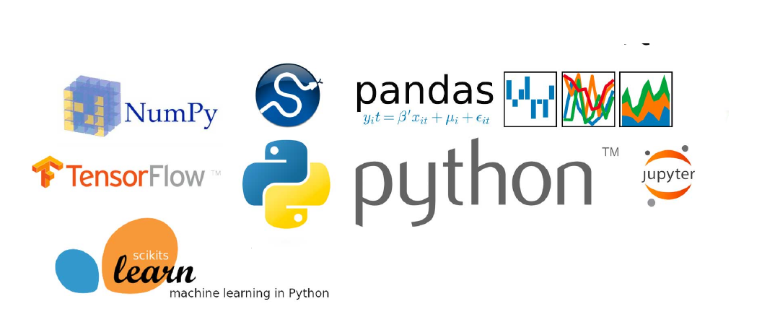
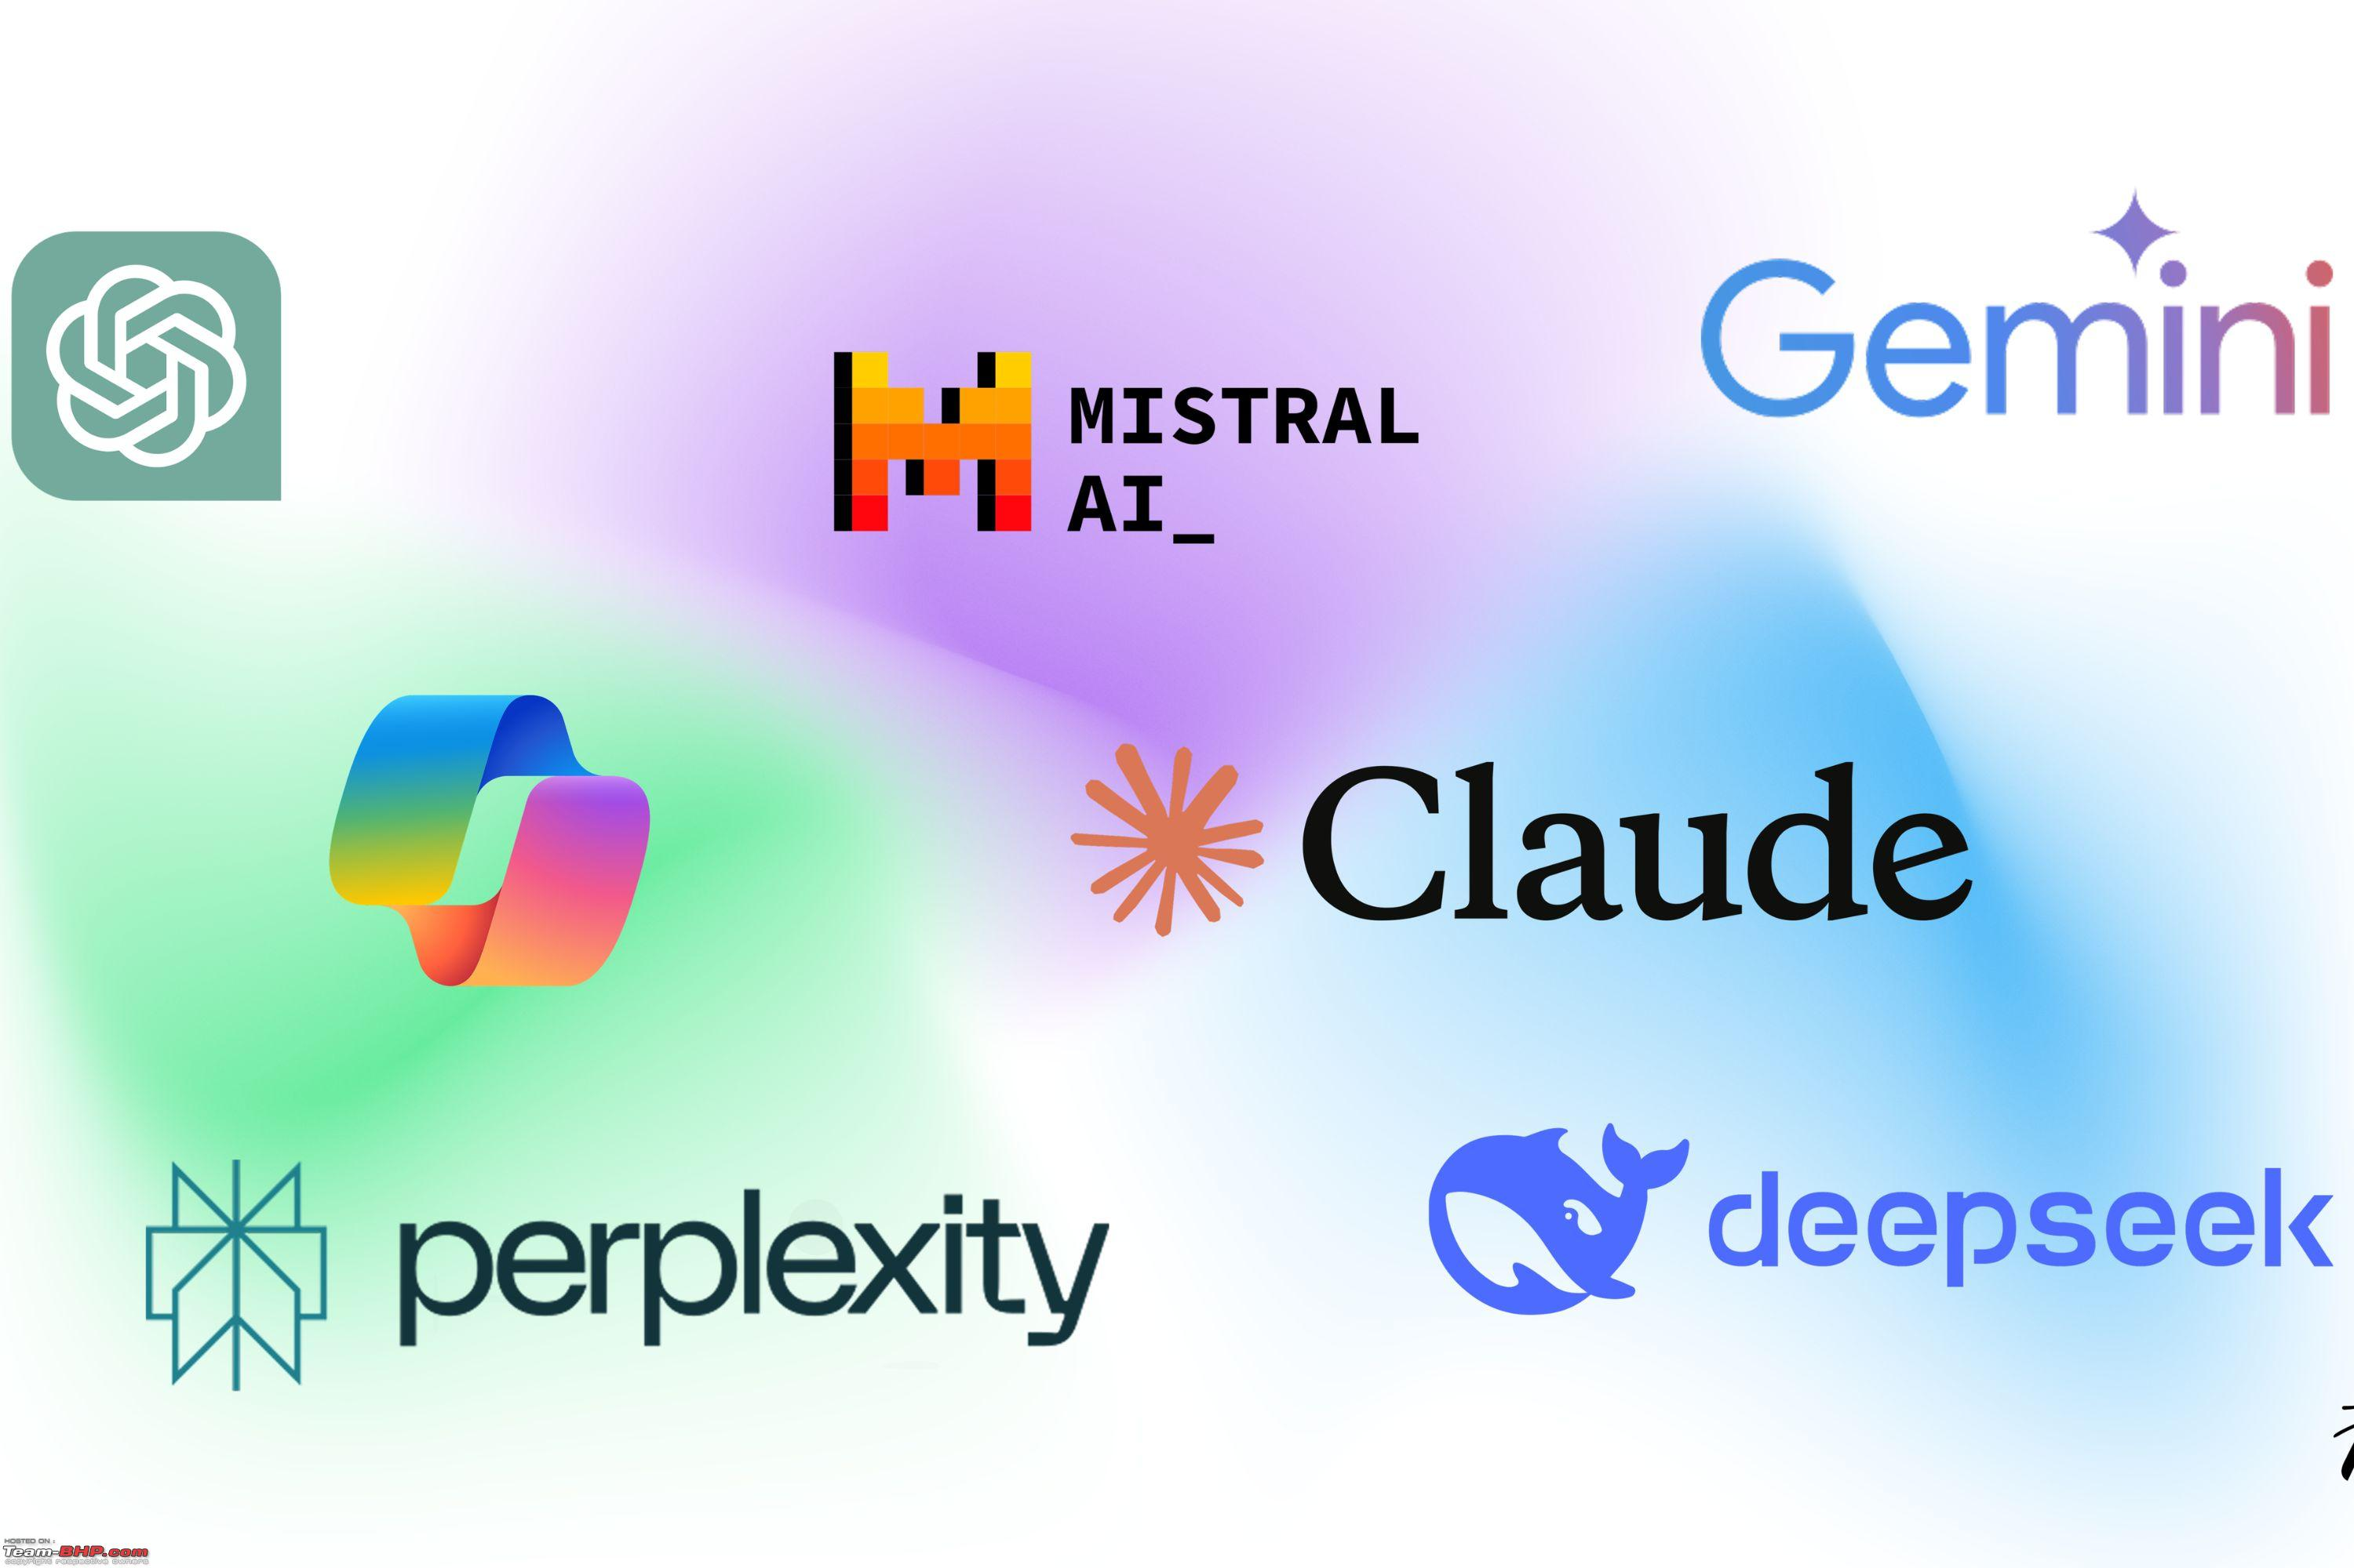
Organización del curso
El curso es practico lo que involucra aprender/utilizar herramientas que permitan dar aproximaciones a problemas de I.A. El buen uso de estas herramientas requiere el tener conceptos y fundamentos claros.
Apoyo en agentes y modelos LLM, ahora parece sin reversa,
pero hay que aprender a hacerlo de forma consiente.

Slide 6
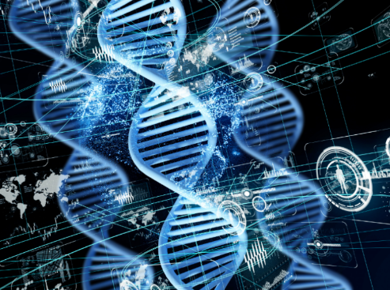


Solución de problemas y Análisis de datos
Introducción a Python
Algoritmos genéticos
Fundamentos de estadística en análisis de datos
Análisis de datos
Visualización de datos.

Slide 7
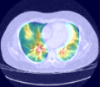
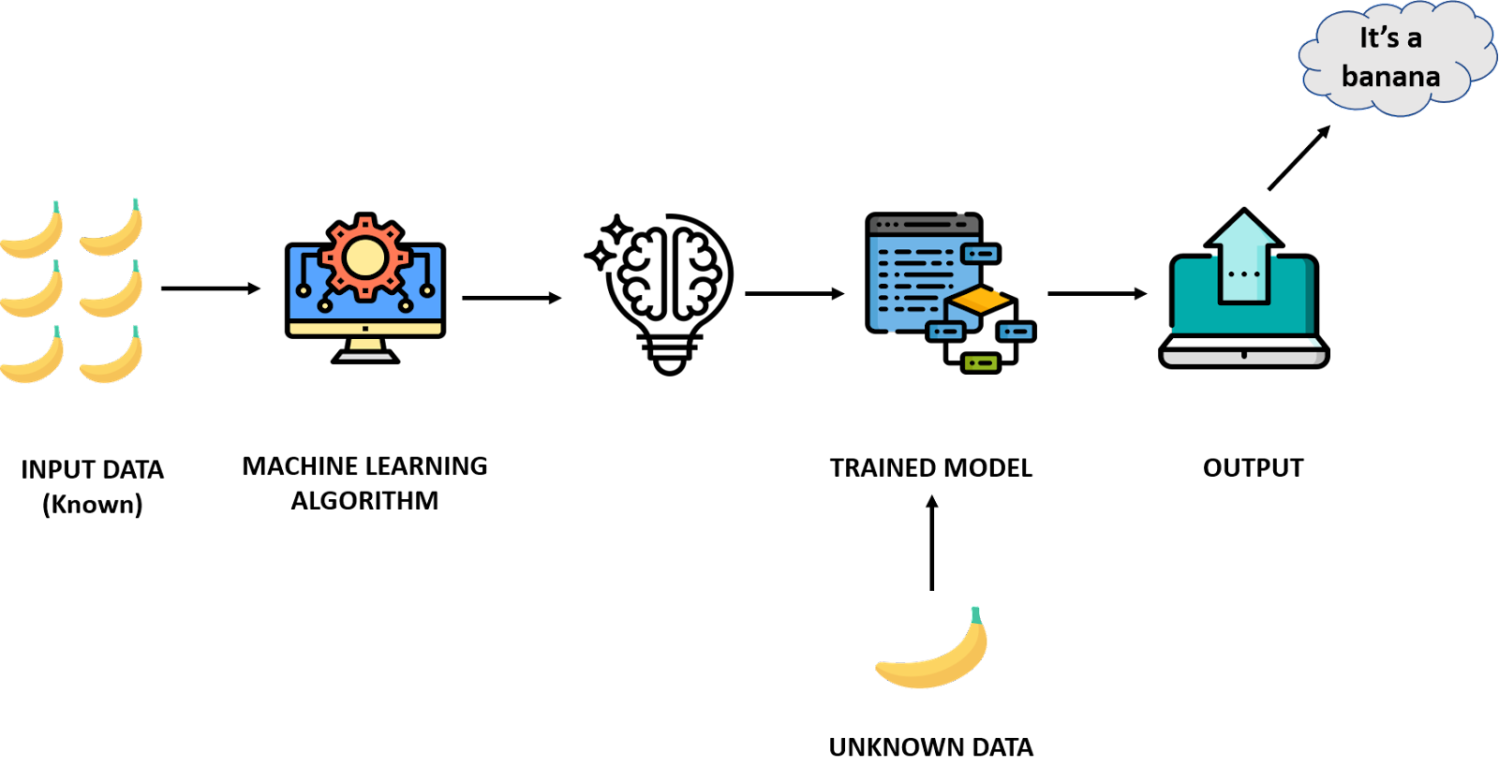
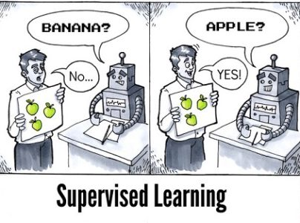
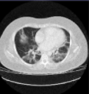
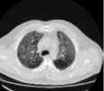

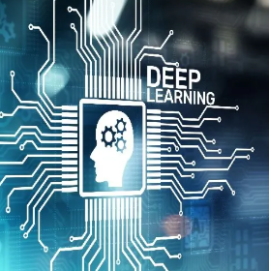
Aprendizaje de máquina supervisado
Covid
Random Forest
Decision tres
SVM
Deep Lerning
Aplicaciones
Cómo medir un modelo?
Cómo entrenar un modelo?
Covid
It is Covid
No Covid?
Covid?
Covid

Slide 8
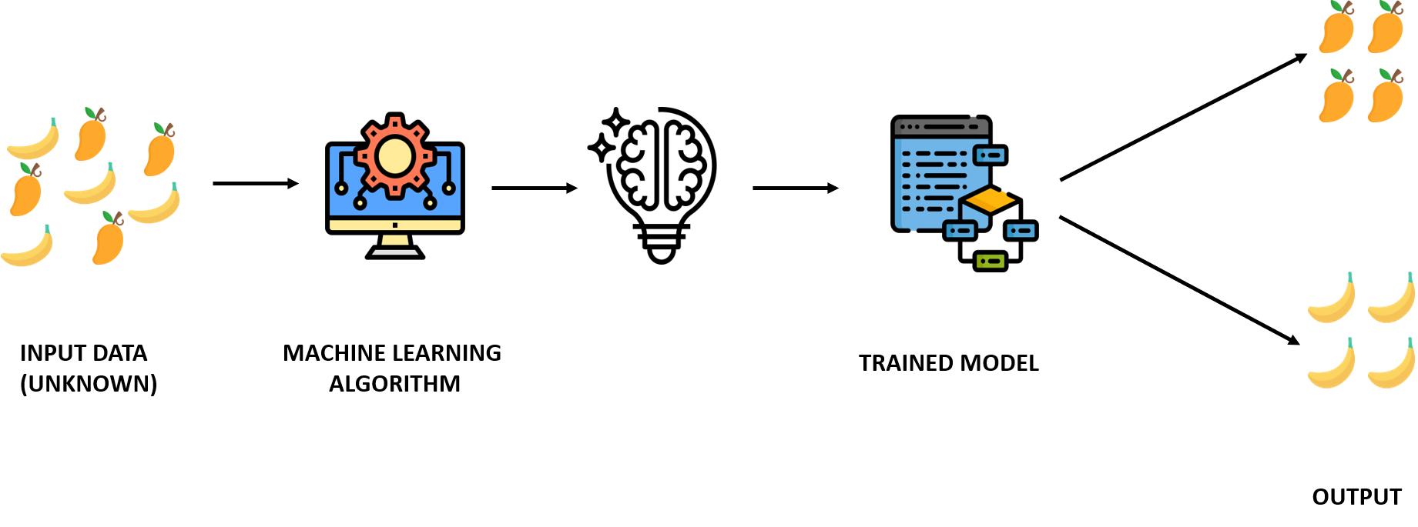
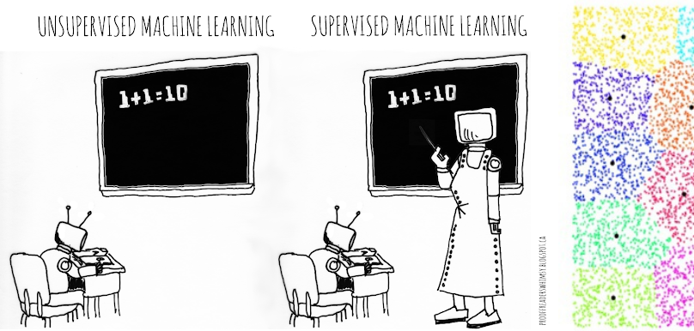
Aprendizaje de Máquina no supervisado
Kmeans, DBscan
PCA, tsne
Aplicaciones

Slide 9
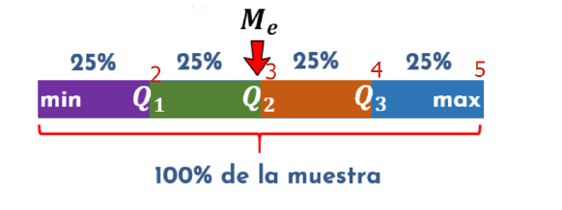
Estructura del curso
20% Talleres
10% Ejercicios clases. Las notas serán de acuerdo a los
cuartiles de participación del curso. Q4=5, Q3=4, Q2=3, Q1=2. Para los que hayan estado por debajo de Q1 se les promediara las notas de los ejercicios con respecto al total.
45% Parciales. Teórico y práctico en el proyecto!.
- 15 % Componente Moodle + Exploración de datos
  - 15 % Componente Moodle + modelos supervisados
  - 15 % Componente Moodle + modelos no supervisados
25% Proyecto funcional IA. Entrega final
https://gitlab.com/bivl2ab/academico/cursos-uis/ai/ai-uis-student

Slide 10
ALCANCES DE IA

Slide 11
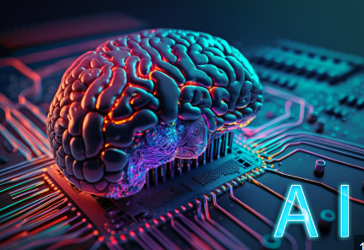
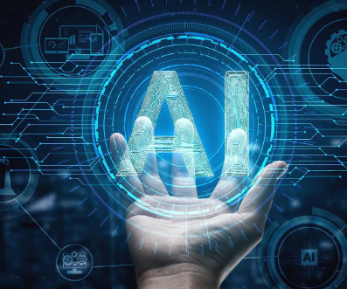
Aplicaciones de I.A.
How China Is Using Artificial Intelligence in Classrooms
IA Agruculture
Alpha Go
Cómo es crear I.A.

Slide 12
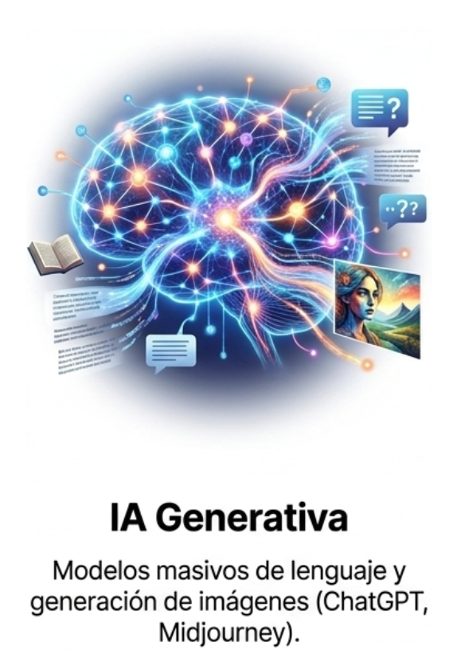
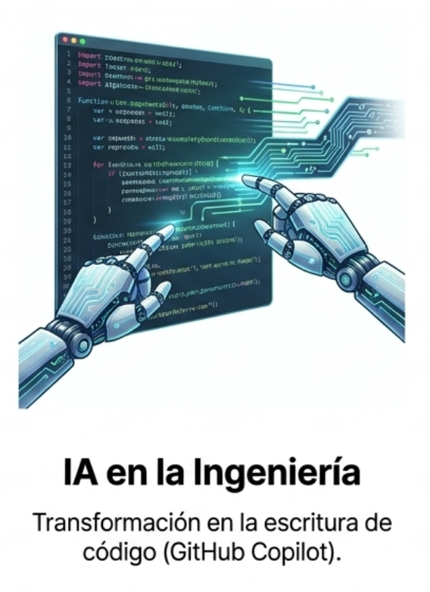
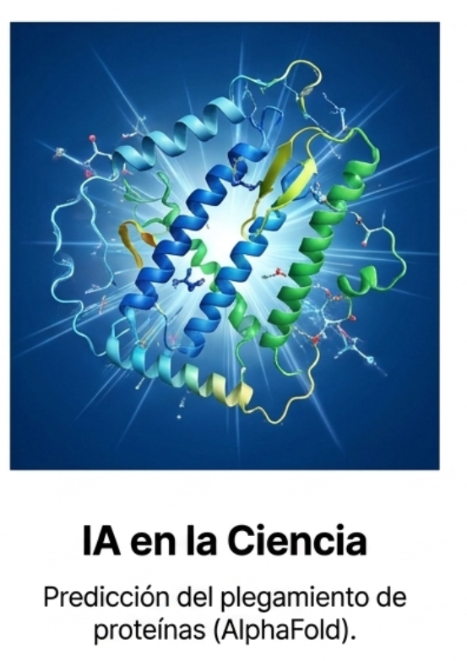
I.A HOY
From https://notebook.google.com/

Slide 13
Aplicaciones de I.A.
Understanding I.A. and its Future
The Rise of Artificial Intelligence through Deep Learning

Slide 14
ALGUNOS EJEMPLOS I.A.
CON SELLO UIS

Slide 15
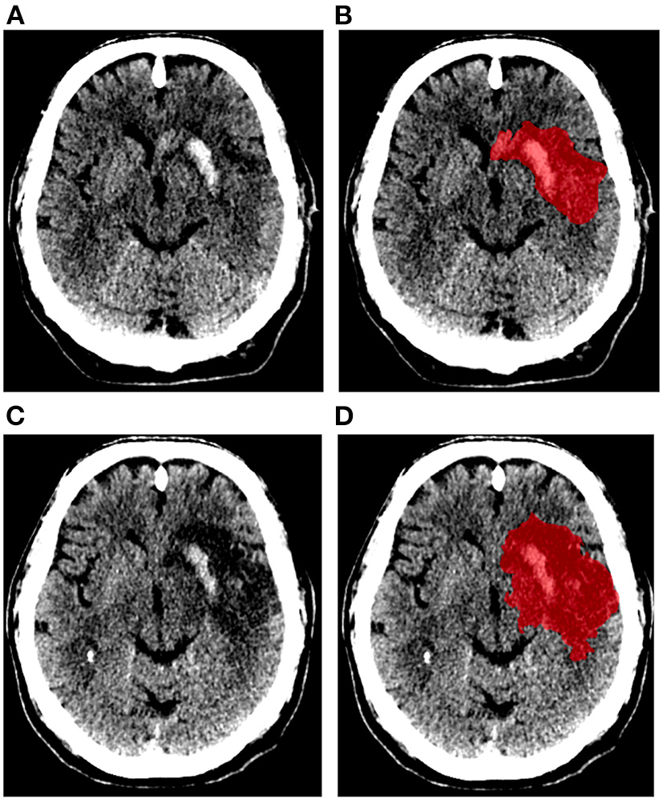
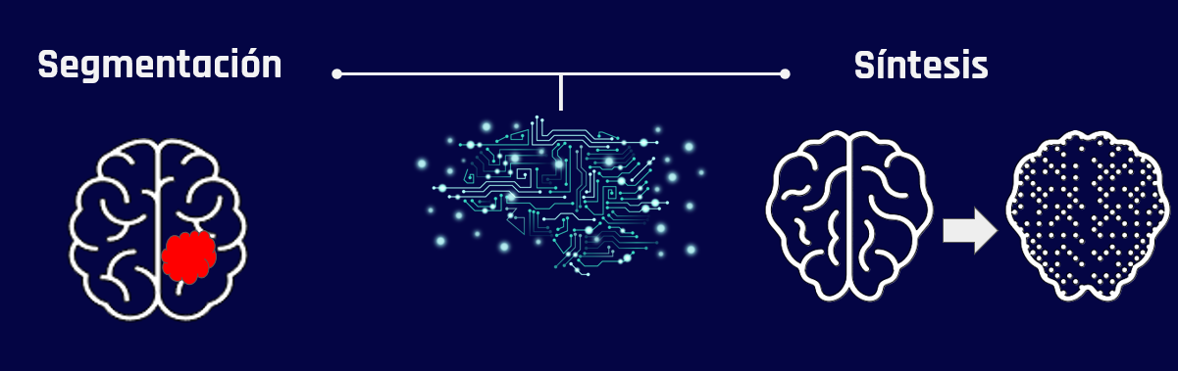
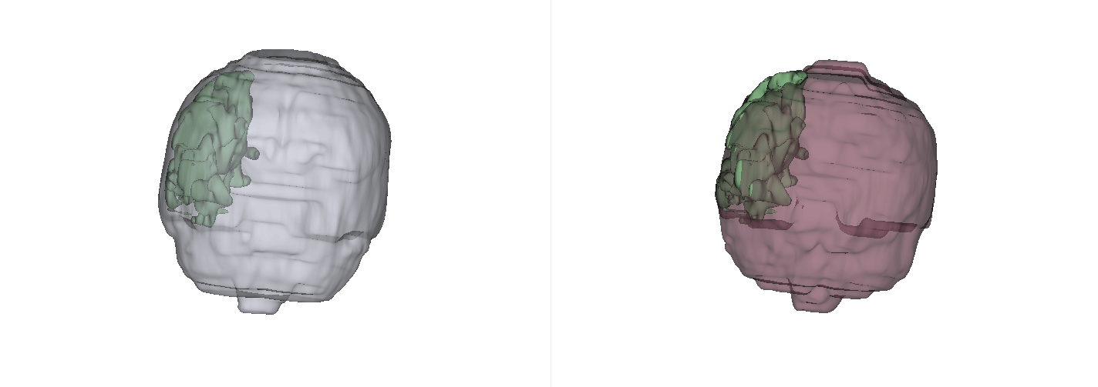
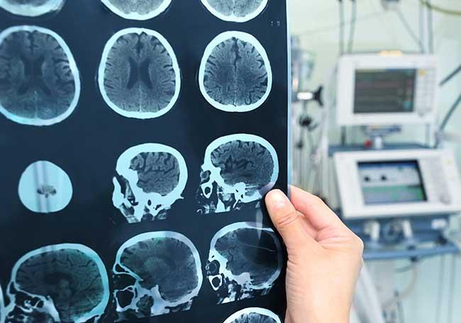
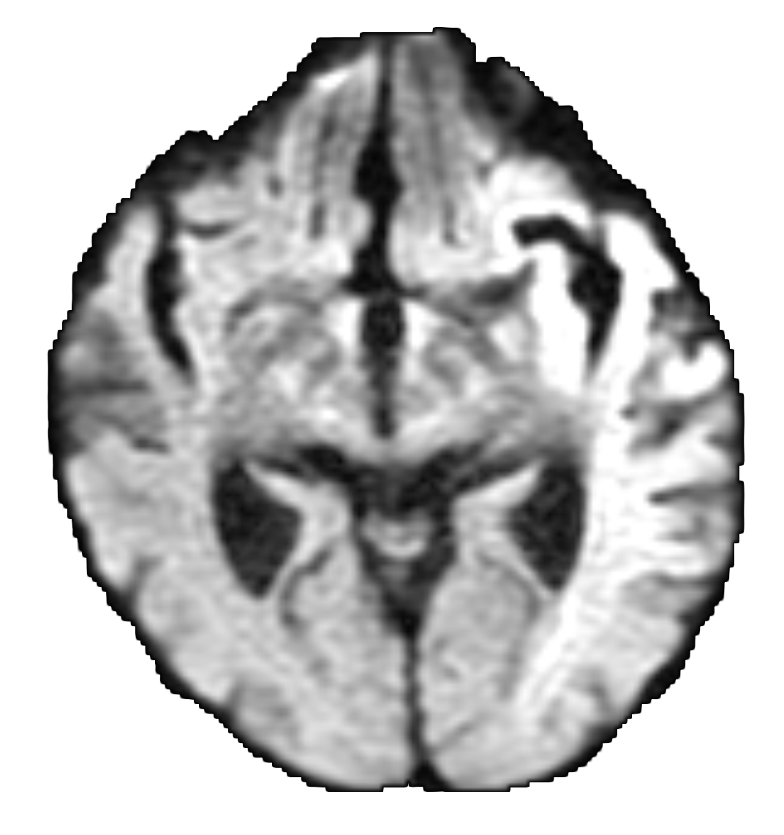
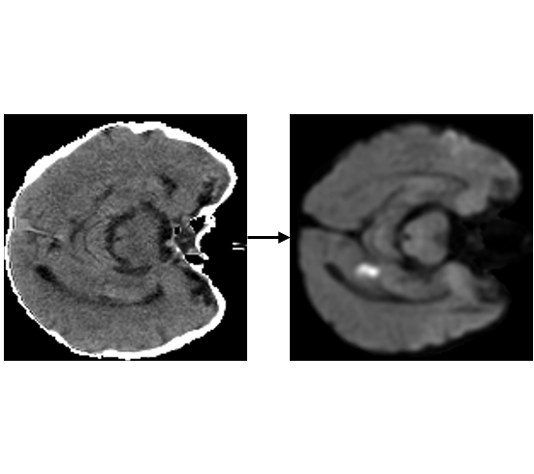
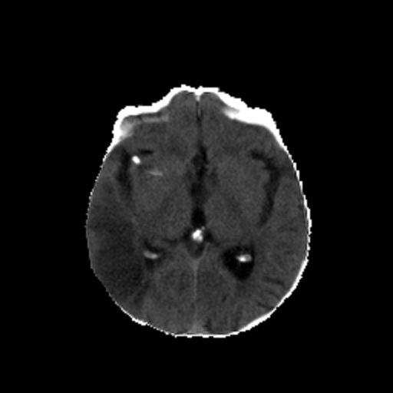

El accidente cerebrovascular - ACV
Segmentación
Síntesis
Imágenes diagnósticas
IA
Pronóstico
Gómez, S., et al. (2022. A deep supervised cross-attention strategy for ischemic stroke segmentation in MRI studies. (2022).
Gómez, S., Rangel, E., Mantilla, D. et al. APIS: a paired CT-MRI dataset for ischemic stroke segmentation - methods and challenges. Sci Rep 14, 20543 (2024). https://doi.org/10.1038/s41598-024-71273-x

Slide 16

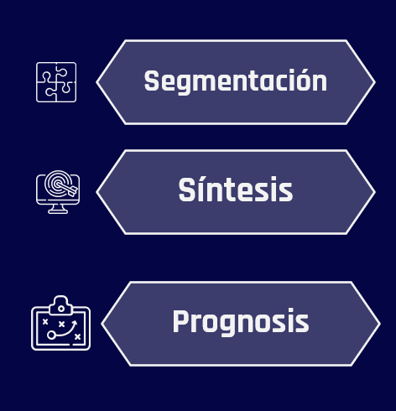

DEEPSTROKE

Slide 17
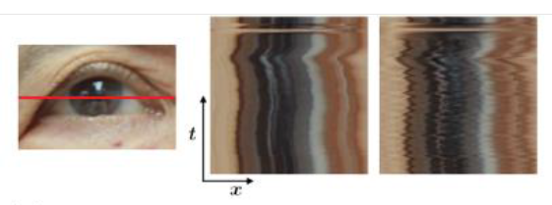

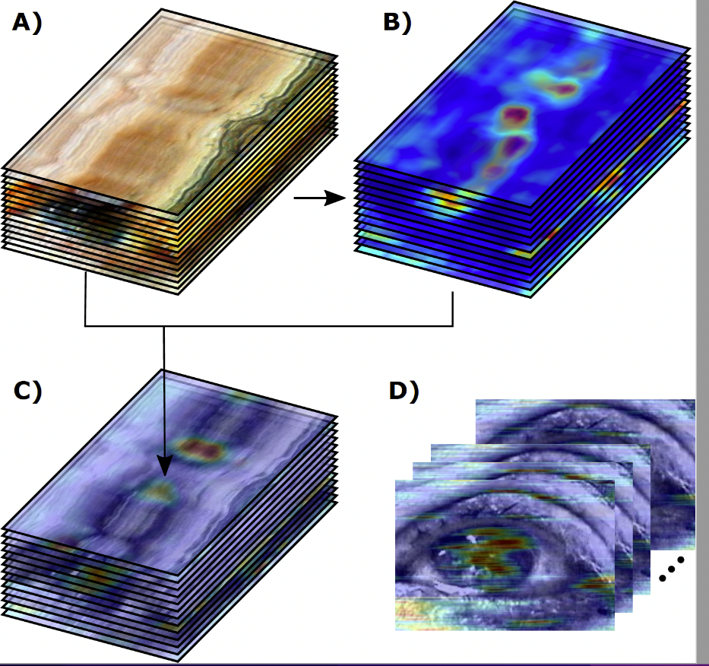
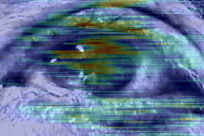
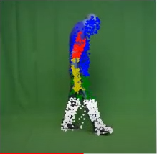
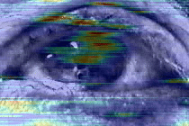
Parkinson
Juan Olmos, Antoine Manzanera, Fabio Martínez. Riemannian SPD learning to represent and characterize fixational oculomotor Parkinsonian abnormalities. Pattern Recognition Letters. 2023. https://doi.org/10.1016/j.patrec.2023.09.012
Olmos, J., Valenzuela, B. & Martínez, F. Quantification of Parkinsonian unilateral involvement from ocular fixational patterns using a deep video representation. Health and Technology. 10.1007/s12553-023-00782-y. 2023-10-03

Slide 18
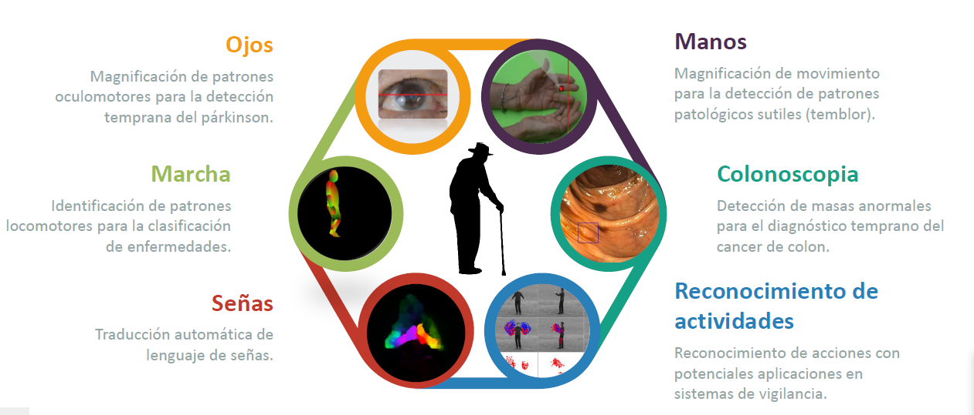
Análisis de Video

Slide 19
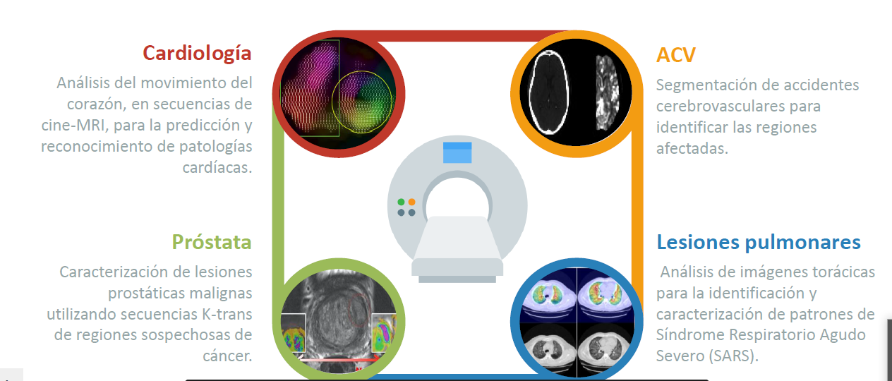
Análisis de imágenes diagnósticas

Slide 20

Inteligencia Artificial
¡Muchas gracias!.

